Slide 1
RUP – Rational Unified Process
Fakten & Hintergrund:
Entwickelt bei Rational Software (seit 2003 verkauft an IBM) und 1998 erstmals vorgestellt
Wesentliche Entwicklung erfolgte durch Ivar Jacobson, Grady Booch und Jim Rumbough (The Unified Software Development Process, 1999), die parallel die UML (Unified Modeling Language) entwickelten
UML = grafische Modellierungssprache zur Spezifikation, Konstruktion und Dokumentation von SW-Systemen aus verschiedenen Perspektiven (Struktur, Verhalten, …)
Mittlerweile gibt es verschiedene „Varianten“ (Open UP, Agile UP, ...)
Autor: Philipp Panzirsch

Slide 2
RUP – Rational Unified Process
Merkmale:
Der (Rational) Unified Process ist ein Metamodell (also ein Modell mit dem man unterschiedliche Modelle beschreiben kann) für Vorgehensmodelle zur SW-Entwicklung
Ist Architektur-zentriert, basiert auf UML und ist somit objektorientiert
Baut auf Use-Cases zur Anforderungsbeschreibung/-analyse
Besteht aus 4 Phasen (an deren Ende jeweils ein inhaltlich klar definierter Meilenstein steht) und 9 Workflows
Jede Phase besteht (idR) aus mehreren Iterationen, in denen die Workflows in unterschiedlicher Intensität durchlaufen werden und an deren Ende ein Build (=lauffähiges Produktinkrement) vorliegt
Autor: Philipp Panzirsch

Slide 3
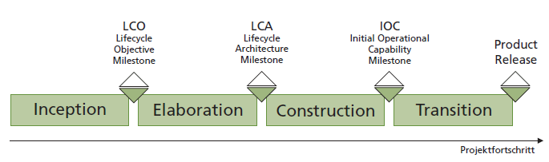
RUP – Rational Unified Process
Phasen:
Inception: Definition des Projektumfangs (Projektabgrenzung), Definition der wichtigsten Anforderungen (~20% aller Use Cases), (erste) Risikoidentifizierung/-analyse, Wirtschaftlichkeitsanalyse (Business Case), (grober) Termin-/Ablaufplan, (erste) Architekturprototyp(en), Machbarkeitsprüfung
Elaboration: Erfassung/Ausarbeitung der (Mehrzahl an) Use-Cases (>= 80%), Erstellung und Validierung der SW-Architektur (inkl. Prototypen), detaillierte Risikoanalyse, Planung der Iterationen (Beschreibung, Rollen/Verantwortlichkeiten/Artefakte/Ergebnisse, Ziele, Dauer/Termine)
Construction: Erstellung der lauffähigen Produktinkremente (Builds) inkl. Tests, Erstellung der Dokumentation (techn. Dokumentation, Benutzerhandbücher, …)
Transition: Übergabe/Installation/Konfiguration an/beim Kunden, Funktions-/Leistungsabnahme => final build/release
Autor: Philipp Panzirsch

Slide 4
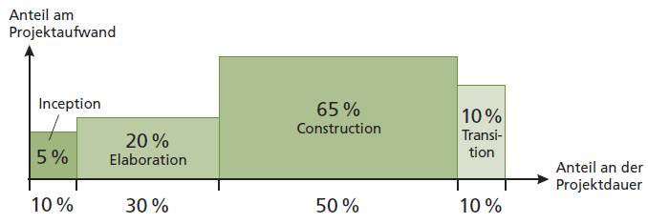
RUP – Rational Unified Process
Die Inception-Phase soll bewusst kurz gehalten werden (keine exzessive up-front Spezifikation!).
Die tatsächliche Dauer der Inception- (und Elaboration-) Phase kann als Basis für eine Projektion zur Berechnung der Gesamtprojektdauer verwendet werden
Autor: Philipp Panzirsch

Slide 5
RUP – Rational Unified Process
Process Workflows:
Business Modeling: beschreibt das betriebliche Umfeld und v.a. jene Geschäftsprozesse und Organisationsbereiche (SOLL/IST), die das (zu entwickelnde) SW-System unterstützen/realisieren soll
Requirements: Beschreibung der Anforderungen in Form von Use-Case-Diagrammen (= Anwendungsfalldiagramm)
Analysis & Design: Erstellung eines „Bauplans“ der Software aus unterschiedlichen Perspektiven
Struktur bspw anhand von Klassen-, Komponenten, Paket- und Verteilungsdiagrammen
Verhalten bspw anhand von Anwendungsfall-, Zustands-, Aktivitäts- und Sequenzdiagrammen
Implementation: Erstellung lauffähiger Software, iterativ in Form lauffähiger Produktinkremente (sog. Builds) inkl. Tests
Test: Planung, Design, Implementierung und (falls möglich automatisierte) Durchführung verschiedener Tests (Unit-Tests, Integrations- und Systemtests)
Deployment: Erstellung, Verteilung und Installation/Konfiguration von Builds/Releases
Autor: Philipp Panzirsch

Slide 6
RUP – Rational Unified Process
Supporting Workflows:
Configuration & Change Management: Umgang mit Change Requests, Erstellung von Baselines (= abgesicherter Ausgangspunkt vor Änderung), Versionierung, …
Project Management: umfasst klass. PM-Aufgaben wie Controlling/Monitoring, Risikomanagement, Planung, …
Environment: qualitätssichernde Maßnahmen, Reflexion, „optimale“ Entwicklungsumgebung/-werkzeuge, ...
Autor: Philipp Panzirsch

Slide 7
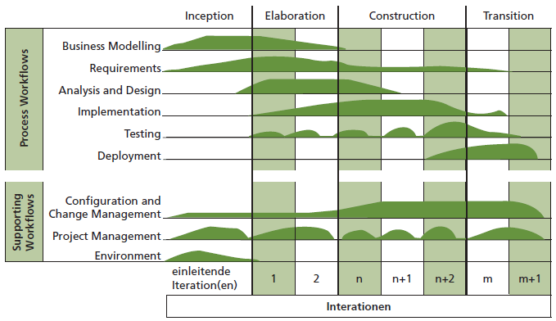
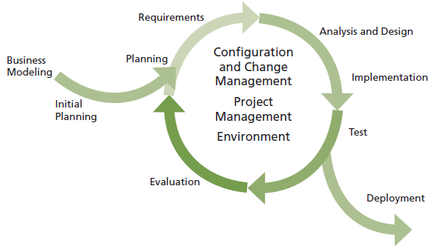
RUP – Rational Unified Process
Iteration dauern idR 2-3 Wochen
hierbei werden jeweils die Workflows des RUP durchlaufen
Eine Iteration endet mit dem Deployment eines lauffähigen Produktinkrements (Build).
Zur Bestimmung der Anzahl an Iterationen je Phase kann die 6-plus/minus-3-Regel verwendet werden, d.h. für mittlere Projekte 6 Iterationen (1+2+2+1), für kleine Projekte 3 Iterationen (0+1+1+1) und für große Projekte 9 Iterationen (1+3+3+2)
Autor: Philipp Panzirsch

Slide 8
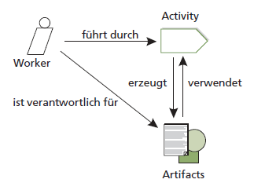
RUP – Rational Unified Process
Bei der detaillierten Beschreibung der Workflows werden folgende Elemente beschrieben:
Worker
Personen, die im Prozess eine bestimmte Aktivität durchführen
Activity
kann mit einem Arbeitspaket verglichen werden
muss vollständig ausgeführt werden, um ein sinnvolles Ergebnis zu liefern
am Ende jeder Aktivität steht ein Artefakt
Artifact
beschrieben als „…Teil an Information, das produziert, modifziert oder vom Prozess genutzt wird…“
kann ein Modell, ein Modellelement oder ein Dokument sein
Bsp: Architekturdiagramm, Screendesigns, …
alle Artefakte eines Prozesses werden einem Set zugeordnet (zb. Design-Set)
Autor: Philipp Panzirsch

Slide 9
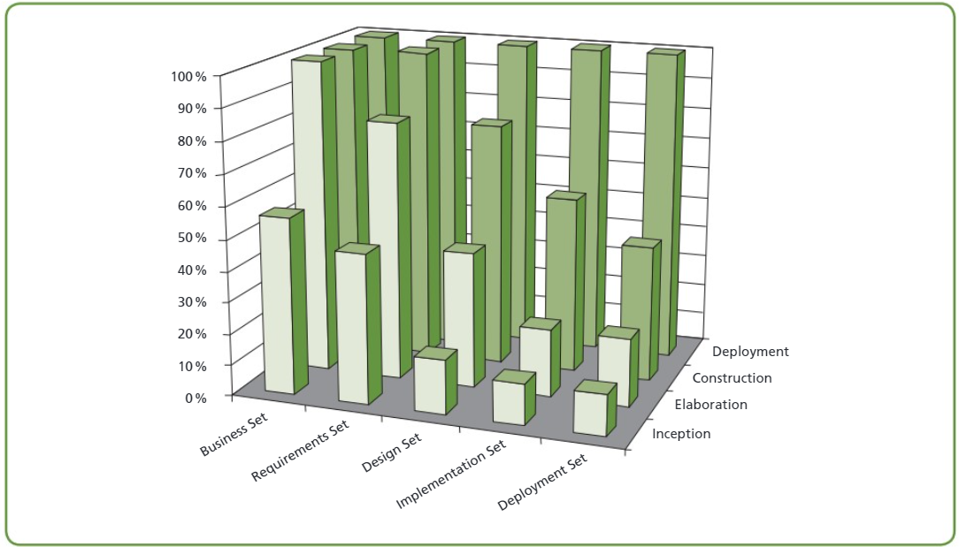
RUP – Rational Unified Process
Während des Projektverlaufs vervollständigen sich die einzelnen Sets, entsprechend den Projektphasen:
Autor: Philipp Panzirsch

